Slide 1
다온
신비롭게 피어나는 연무,
컨셉 기획서
작성자 : 홍진선

Slide 2
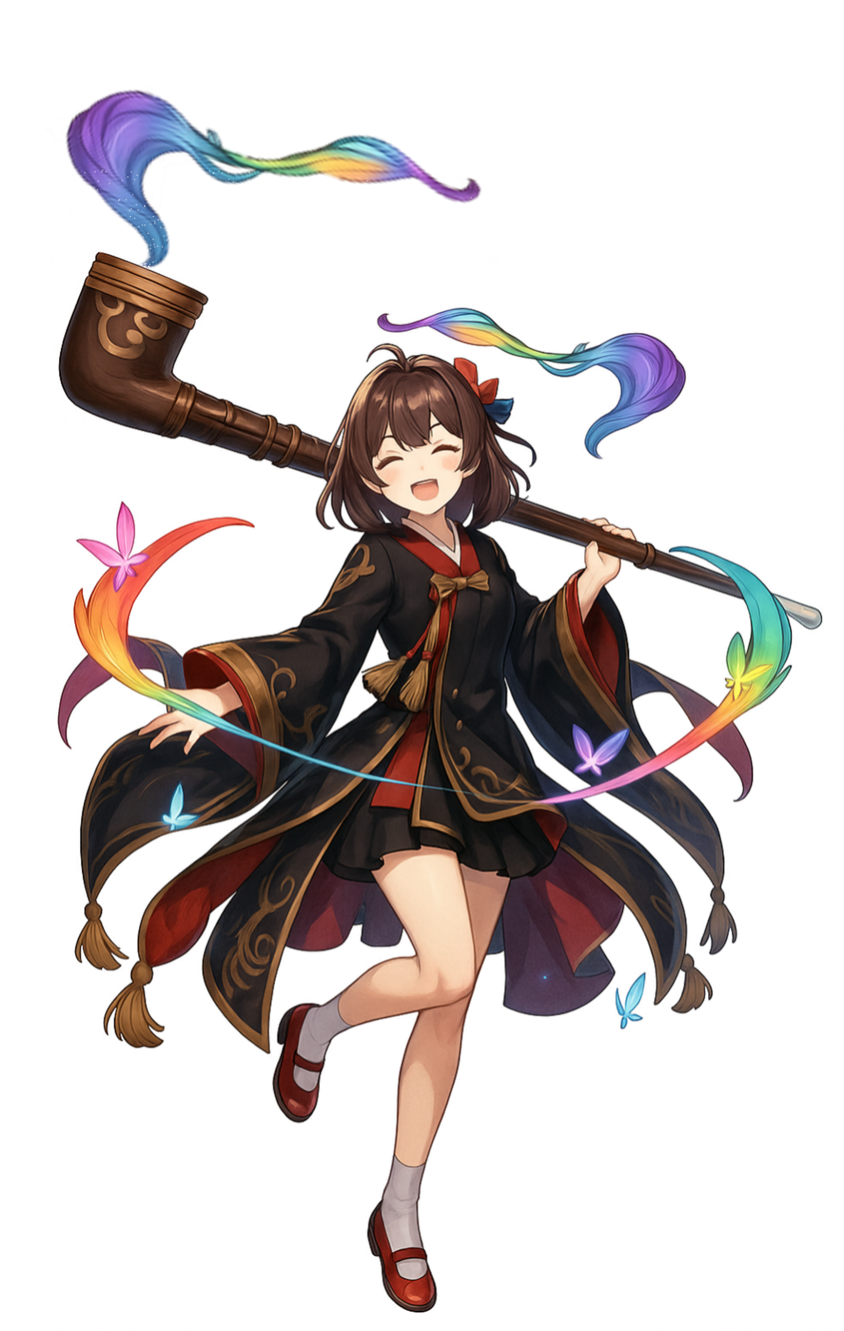

목차
1. 개요
기획 의도
캐릭터 소개
2. 전투 방식
전투 스타일
장단점 및 활용 전략
3. 스킬
스킬 구성
스킬 별 설명

Slide 3
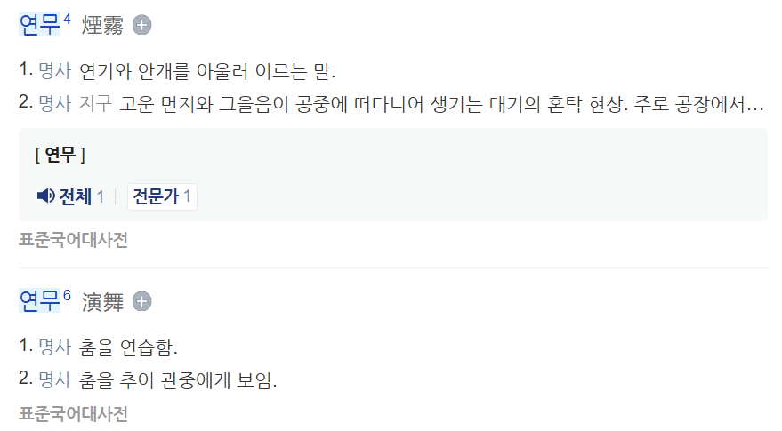
1. 개요
(1) 기획 의도
“
”
춤을 추는 듯한 동작으로 곰방대를 휘두르고, 곰방대에서 뿜어져 나온 연무로 파티의 안정성을 높여주는 서포터
#동양풍 소녀 도사
#곰방대
#연무
#서포터
#높은 안정성
곰방대에서 뿜어져 나오는 연기를 다뤄 효과를 부여하는 서포터
동양의 소녀 도사가 작은 체구로 거대한 곰방대를 휘두르는
반전 매력을 지닌 캐릭터
약간의 조건이 필요하지만 안정성이 뛰어난 버프를 보유한 서포터
(파티 전체 보호막 형성, 방어력 증가 등)
연기/안개를 뜻하는 ‘연무’ + 춤을 펼치는 ‘연무’
=> 춤을 추는 듯한 동작을 통해 연기를 다루는 캐릭터

Slide 4
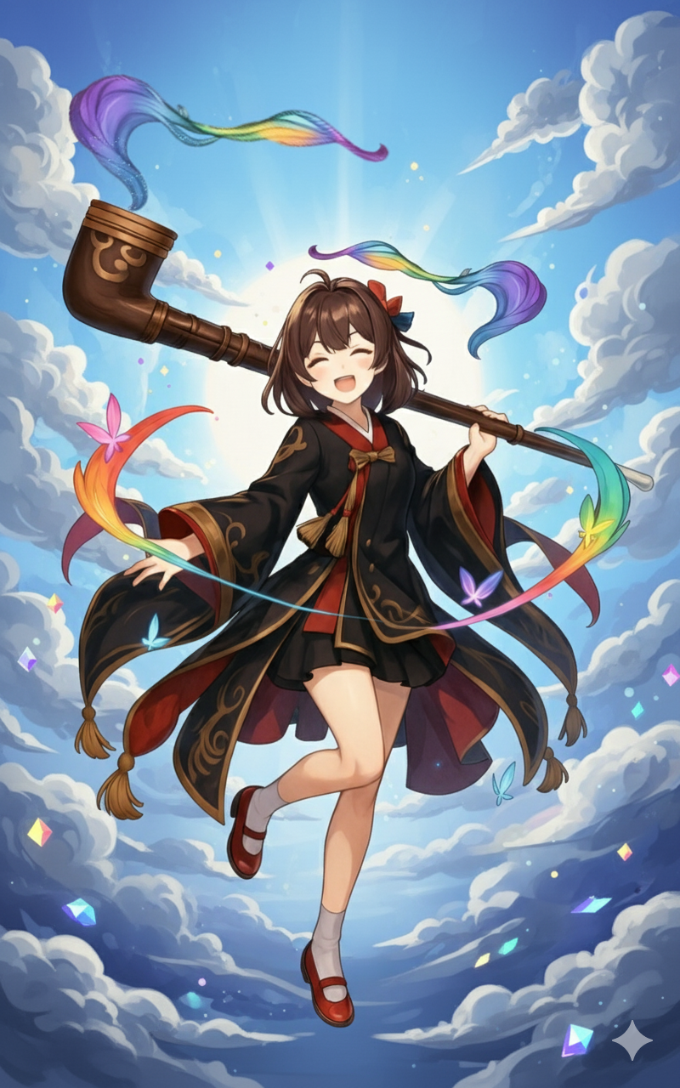
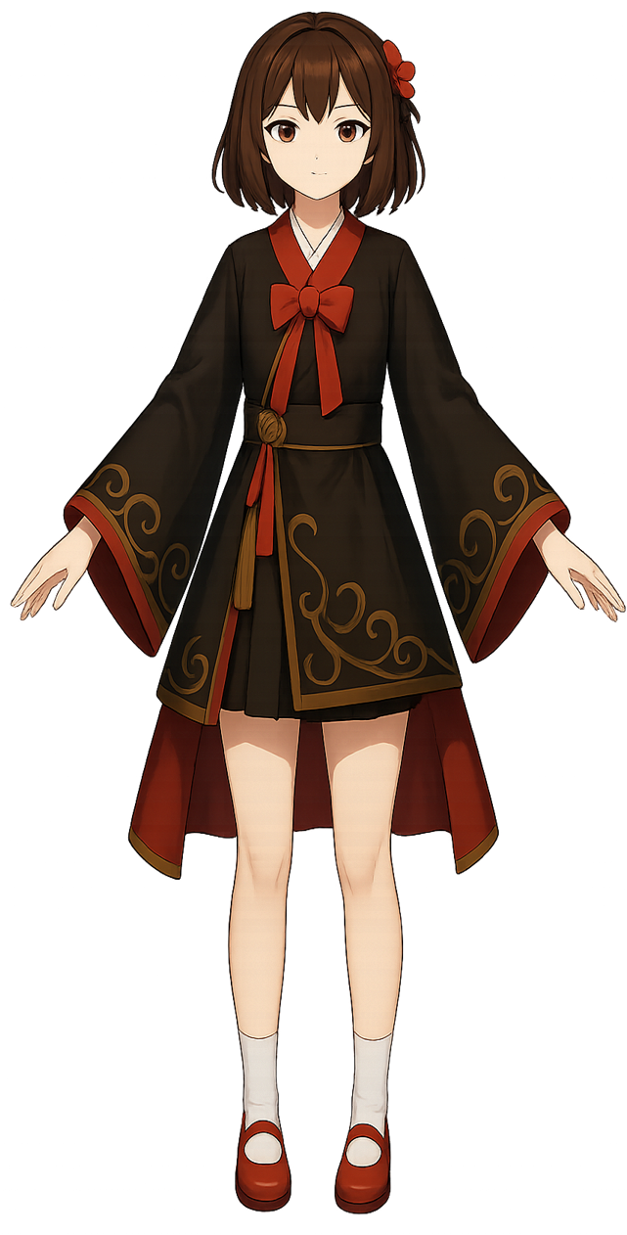
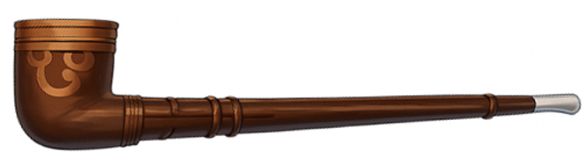
1. 개요
(2) 캐릭터 소개
신비롭게 피어나는 연무, 다온
캐릭터명 | 다온
소개 문구 | 신비롭게 피어나는 연무
출신 | 천지방 (도사들의 집단)
성격 | 밝음
키 | 160cm
사용 무기 | 곰방대
속성 | 물 속성
역할 | 서포터, 서브 탱커
태생 등급 | 4성
전투 스타일 | 곰방대로 적을 타격하면서 발생한 연무로 파티의 안정성을 높여주는 효과를 부여하는 서포터
배경 스토리 | 동양에 근거지를 둔 천지방의 견습 도사였지만, 내부와 외부의 적으로 인해 천지방이 멸망하게 된 후 오빠인 ‘가람’을 따라 세상을 유랑하던 도사이다. 도사들의 수장이었던 아버지를 그리워하며 그가 평소에 사용하던 곰방대를 무기로 사용한다.
신비롭게 피어나는 연무, 다온
<캐릭터 컨셉 예시>
<무기 컨셉 예시>
160cm
후열
중열
전열
서포터, 서브 탱커
천지방이 멸망한 후 세상을 유랑하던 도사.
그녀가 피워내는 연무는 아군을 따스하게 품어주지만, 적에게는 서늘하게 스며든다.

Slide 5
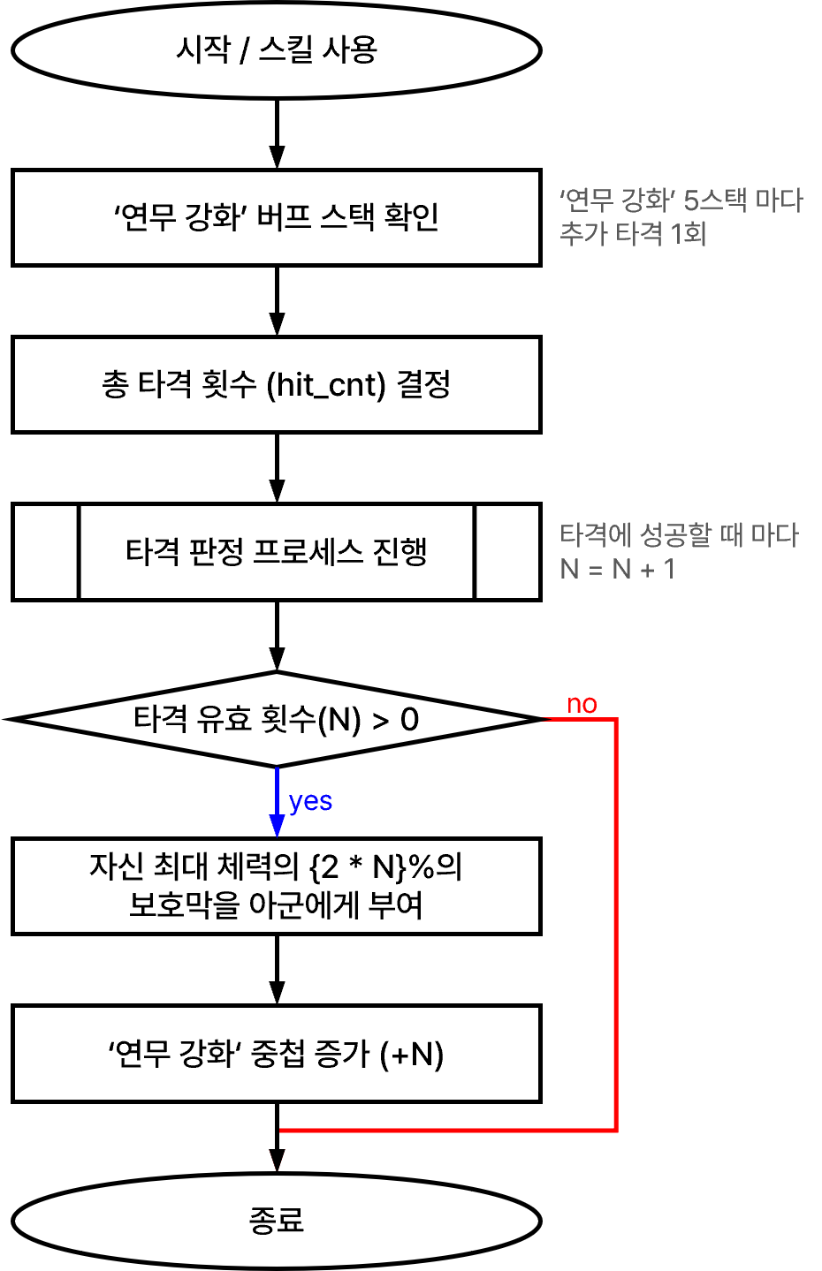
2. 전투 방식
(1) 전투 스타일
수집형 RPG의 턴제 전투에 기반하여 다온의 전투 스타일과 스킬을 기획했습니다.
전투 스타일
[ 서포터, 서브 탱커 / 근거리 / 전열 ]
‘다온’은 곰방대로 적을 타격하면서 발생한 연무로 파티의 안정성을 높여주는 효과를 부여하는 서포터입니다.
타격 마다 자신 최대 체력의 2%에 달하는 보호막을 아군에게 부여할 수 있으며(최대 10번) 아군 방어력 증가 / 적의 명중률 감소 등 파티의 안정성을 높여주는 효과들을 보유한 캐릭터입니다.
또한, 타격으로 인해 발생한 연무를 추진력 삼아 타격 횟수를 증가시키 때문에 전투를 지속할 수록 더 많은 보호막을 부여할 수 있습니다.
매커니즘
보호막 부여
다온은 패시브 스킬 [피어나는 연무]로 인해 타격마다 아군에게 보호막을 부여할 수 있습니다.
보호막은 타격이 끝난 후 한 번에 자신 최대 체력의 {2 * N}%에 해당 수치 만큼 부여됩니다. (N: 타격 유효 횟수)
보호막은 2턴간 지속되지만, 다온이 보호막을 부여하면 지속 시간이 갱신됩니다.
보호막은 방어력 증가 등으로 인한 받는 피해 감소 효과가 적용되지 않습니다. (받은 피해량 만큼 보호막 수치 감소)
추가 타격
다온의 패시브 스킬 [피어나는 연무]는 전투 시작 시 자신에게 ‘연무 강화’ 버프를 부여합니다.
‘연무 강화’ 버프는 적을 타격한 횟수만큼 중첩되며(최대 20스택), 버프 중첩 5스택마다 추가 타격 1회가 발생합니다.
연무 강화로 추가 타격이 발생하면 연무가 곰방대 형태를 띈 후 캐릭터의 모션을 따라 공격하는 이펙트가 추가됩니다.
연무 강화로 발생하는 추가 타격도 보호막을 부여합니다.

Slide 6

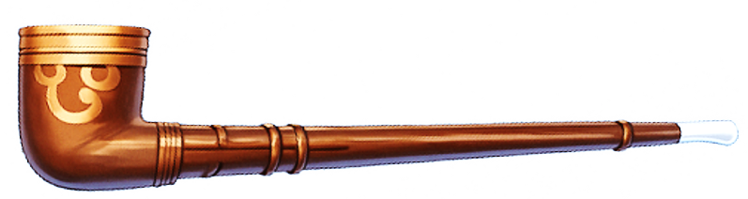
2. 전투 방식
(1) 전투 스타일
전투 흐름 예시
전투 시작 시
턴 획득
기본 공격 or 스킬로 적 타격
보호막 부여 및 ‘연무 강화’ 중첩 증가
연무 강화 : 0스택
1번 스킬 사용 : 적 대상 3회 타격
연무 강화 : 3스택 / 보호막 : 자신 최대 체력의 6%
3
연무 강화 : 0
‘연무 강화‘ : 3
추가 타격 발생
(5/10/15/20 스택)
턴 획득
기본 공격 or 스킬로 적 타격
보호막 부여 및 ‘연무 강화’ 중첩 증가
연무 강화 : 5스택
1번 스킬 사용 : 적 대상 3회 타격 + 추가 타격 1회
연무 강화 : 9스택 / 보호막 : 자신 최대 체력의 8%
연무 강화 : 5
‘연무 강화‘ : 9
1
3

Slide 7
2. 전투 방식
(1) 전투 스타일
전투 흐름 예시
전투 시작 시
턴 획득
기본 공격 or 스킬로 적 타격
보호막 부여 및 ‘연무 강화’ 중첩 증가
0
1번 스킬 사용 : 적 대상 3회 타격
연무 강화 : 3스택 / 보호막 : 자신 최대 체력의 6%
3
[아군 1]
3
연무 강화 : 3
[아군 1]
[아군 1]
[아군 2]
연무 강화 : 0스택
[아군 2]
[아군 2]
추가 타격 발생
(5/10/15/20 스택)
턴 획득
기본 공격 or 스킬로 적 타격
보호막 부여 및 ‘연무 강화’ 중첩 증가
연무 강화 : 5스택
1번 스킬 사용 : 적 대상 3회 타격 + 추가 타격 1회
연무 강화 : 9스택 / 보호막 : 자신 최대 체력의 8%
연무 강화 : 5
‘연무 강화‘ : 9
1
3

Slide 8
2. 전투 방식
(2) 장단점 및 활용 전략
장단점
단점 :
공격이 빗나가는 상황(회피율이 높은 적을 상대할 때 등)에서는 캐릭터의 성능이 급감한다.
근접형 서포터로 서브 탱커의 역할을 수행할 수도 있지만, 보호막을 기반으로 방어 능력이 산정되기 때문에
보호막이나 방어를 무시하는 효과를 지닌 적에게는 성능이 급감한다.
캐릭터 자체적인 공격 능력이 낮고 수비적인 서포팅 능력을 가지고 있어 1인 캐리 같은 성능을 기대하지 못한다.
강력한 한방 대미지에는 큰 효과를 발휘하지 못한다.
기절, 빙결 등 행동에 제한을 거는 CC기가 많은 적을 상대할 때 효과가 떨어진다.
장점 :
보호막을 발동하면 적을 타격할 때 마다 보호막이 추가되기 때문에 지속적인 대미지에 큰 효과를 발휘한다.
아군 전체에게 보호막과 방어 증가 버프를, 적에게는 명중를 감소 디버프를 부여하기 때문에 파티의 안정성이 높다.
보호막이 없는 적을 타격할 때 마다 아군에게 보호막 생성,
화상, 중독 등 DoT 피해를 효과적으로 방어할 수 있다.
활용 전략
1. 공격 능력은 높지만 방어 능력이 낮은 캐릭터와 함께 사용한다.
- 도발 능력이 없는 탱커와 함께 사용하더라도 파티 전체를 케어할 수 있다.
- 턴 획득을 도와주는 효과를 가진 캐릭터와 함께 사용하면, 무한 보호막 유지를 할 수 있다.

